Slide 1


Využití telekomunikačních dat pro chytrá města

Slide 2

Agenda|
CO JE DATOVOU PLATFORMOU ?
Datová platforma eParkomat – zbytková data operátora (standardní síť operátora, Žádné sentory, IoT, spec. Sítě, GPS)
K ČEMU JSOU DATA VYUŽÍVÁNA ?
Způsoby využití dat – vše ke zlepšení MOBILITY
Dojezdy
Urban Development
Veřejná doprava

Slide 3

eParkomat data
Jaká data máme a jak je získáváme

Slide 4






Datová platforma eParkomat |
Využívá zbytková signalizační data mobilního operátora
Pohyb mobilních zařízení v sítí MO
Big Data analýza a Machine Learning
Data přístupná přes API
Parkovací situace
Trend situace
Doporučení vhodného místa k parkování
Informace o ZPS
Zda je v místě možné parkovat
Globální dosah služby
Přesnost predikce až 96%
Big Data analýza
Historická data a srovnání trendu

Slide 5
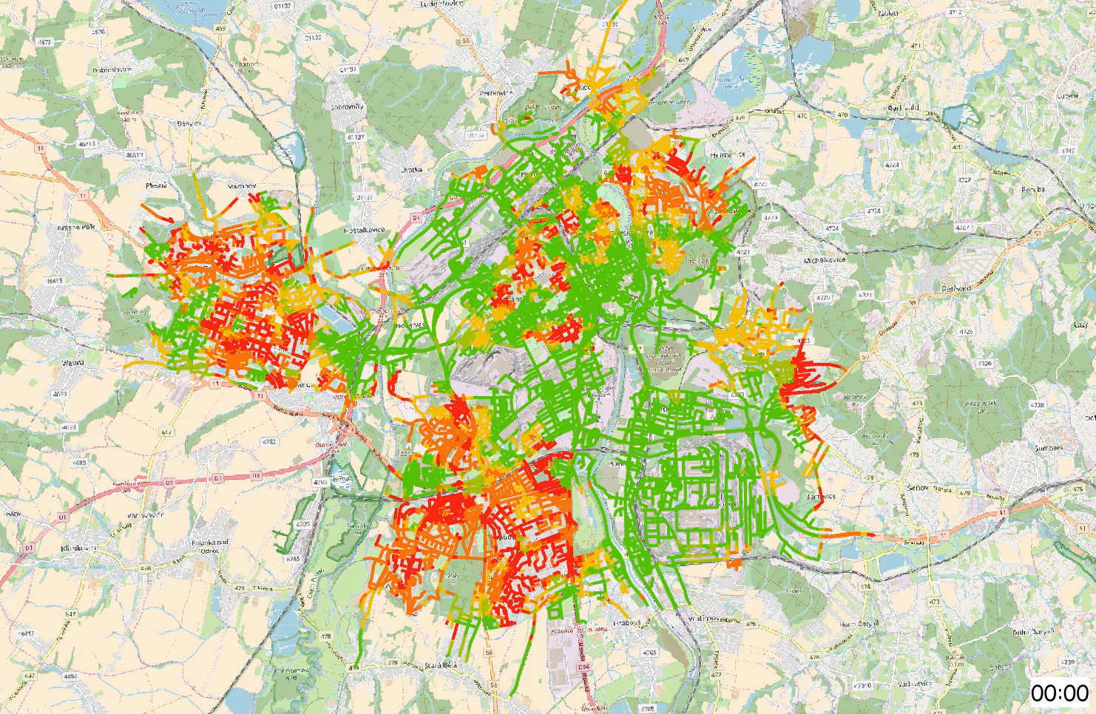
Datová platforma eParkomat | Vizualizace

Slide 6
Aplikace dat
K čemu je možné naše data použít

Slide 7
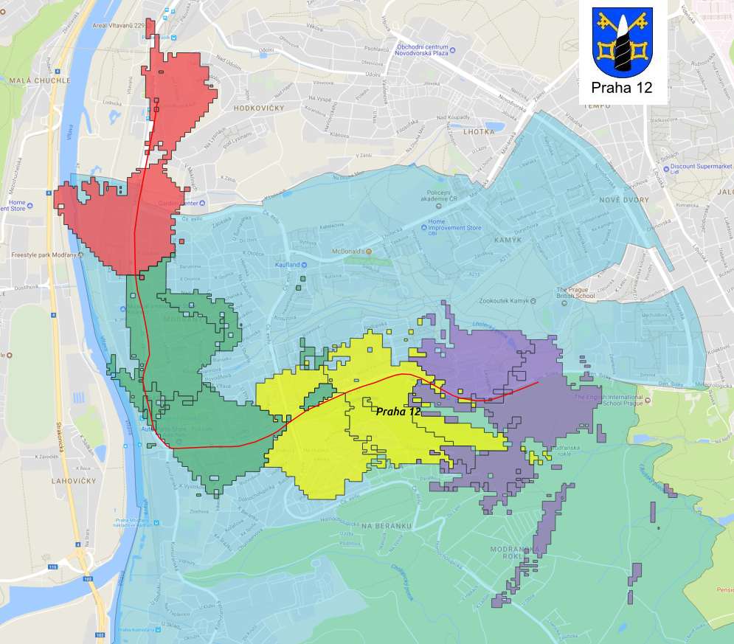
Aplikace dat| Dojezdy
Odkud parkující přijíždějí
Do oblasti
Do ulice
Jak dlouho parkují
Jak dlouho jim trvá cesta
Vymezení spádové oblasti

Slide 8
Aplikace dat| Urban development
Podklady pro:
Lokace nových P+R
Posílení spojů MHD
Zavedení ZPS
Výstavba „Smart technologií“
Poměrné zastoupení rezidentů k dojíždějícím
Statistiky o vytížení ulic (parkovacích kapacit)

Slide 9
Aplikace dat| Veřejná doprava
Odkud lidé MHD dojíždějí
Trasování linek dle dojíždění lidí
Optimalizace tras

Slide 10

Děkuji za pozornost
Pavel Vrba| CEO
+420 603 416 778 • pavel@eparkomat.com • www.eparkomat.com

